Slide 1
DecoradoVirtual
Experiência para vender
DecoradoVirtual
OUT 2026
Apresentação comercial
Outubro de 2026
Para incorporadoras
e construtoras
Notes:
Fontes: Visão do Ecossistema (29/09/2026); DEC-0042 (05/10/2026); briefing comercial do solicitante. Acesso remoto previsto, sujeito à validação técnica. Sem métricas comerciais comprovadas fornecidas. Imagem ilustrativa gerada por IA quando presente. Referências de linguagem visual: https://www.eztec.com.br/ e https://www.cyrela.com.br/ . Templates Operating Review e Market Trends Report fornecidos pelo usuário.

Slide 2
Experiência, gestão e acompanhamento
UMA SOLUÇÃO COMPLETA
Uma representação virtual do empreendimento, organizada para servir à apresentação e à venda. A produção é acompanhada por um processo de revisão, aprovação e suporte.
Experiência virtual
Exploração dos ambientes e das configurações previstas para ajudar o comprador a compreender a planta.
Gestão do projeto
Etapas, responsáveis e solicitações organizados, com histórico de versões e aprovações.
Acompanhamento
Alinhamento do briefing, apoio às revisões e preparação da experiência para uso comercial.
Notes:
Fontes: Visão do Ecossistema (29/09/2026); DEC-0042 (05/10/2026); briefing comercial do solicitante. Acesso remoto previsto, sujeito à validação técnica. Sem métricas comerciais comprovadas fornecidas. Imagem ilustrativa gerada por IA quando presente. Referências de linguagem visual: https://www.eztec.com.br/ e https://www.cyrela.com.br/ . Templates Operating Review e Market Trends Report fornecidos pelo usuário.

Slide 3
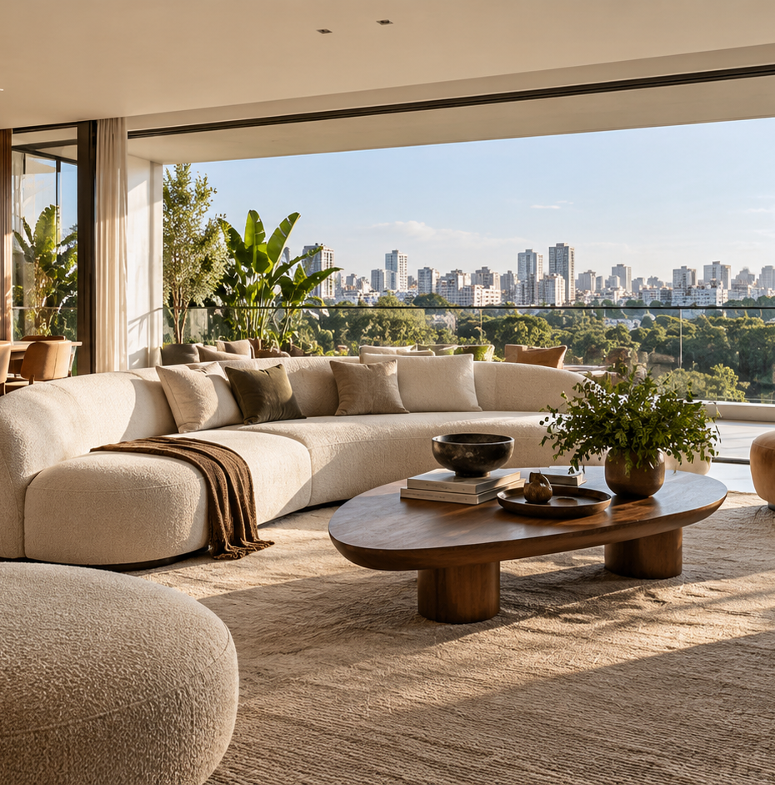
O imóvel antes da obra pronta
Uma forma concreta de
imaginar a vida no espaço
O comprador explora a relação entre os ambientes e visualiza as possibilidades previstas para a unidade.
A experiência dá ao corretor um recurso para explicar a planta e aprofundar a conversa sobre o empreendimento.
Imagem conceitual ilustrativa, gerada por IA.
Notes:
Fontes: Visão do Ecossistema (29/09/2026); DEC-0042 (05/10/2026); briefing comercial do solicitante. Acesso remoto previsto, sujeito à validação técnica. Sem métricas comerciais comprovadas fornecidas. Imagem ilustrativa gerada por IA quando presente. Referências de linguagem visual: https://www.eztec.com.br/ e https://www.cyrela.com.br/ . Templates Operating Review e Market Trends Report fornecidos pelo usuário.

Slide 4
Visibilidade para a incorporadora
Projeto acompanhado
Cada solicitação precisa de contexto. Cada revisão precisa de uma versão identificada.
A equipe acompanha o andamento e define o que pode ser apresentado ao cliente.
Briefing
Objetivos, plantas e materiais de referência reunidos no projeto.
Produção
Etapas, responsáveis e prazos para acompanhar o trabalho.
Revisões
Comentários e pedidos ligados ao projeto e às suas versões.
Aprovações
Identificação da versão liberada para apresentação comercial.
Notes:
Fontes: Visão do Ecossistema (29/09/2026); DEC-0042 (05/10/2026); briefing comercial do solicitante. Acesso remoto previsto, sujeito à validação técnica. Sem métricas comerciais comprovadas fornecidas. Imagem ilustrativa gerada por IA quando presente. Referências de linguagem visual: https://www.eztec.com.br/ e https://www.cyrela.com.br/ . Templates Operating Review e Market Trends Report fornecidos pelo usuário.

Slide 5
Atendimento presencial e remoto
Uma jornada de apresentação
A experiência apoia a conversa entre corretor e comprador. O formato de acesso é definido conforme o empreendimento e validado no piloto.
No atendimento presencial
Exploração orientada com a equipe comercial.
Para clientes à distância
Proposta de acesso interativo pelo navegador.
Entender a distribuição dos ambientes
Apresentar opções do escopo
Esclarecer dúvidas durante a visita
Demonstração em horário combinado
Conexão e dispositivos validados
Capacidade de sessões contratada
O acesso remoto está previsto e depende de validação técnica. Decoração e alternativas visuais não alteram as especificações oficiais do imóvel.
Notes:
Fontes: Visão do Ecossistema (29/09/2026); DEC-0042 (05/10/2026); briefing comercial do solicitante. Acesso remoto previsto, sujeito à validação técnica. Sem métricas comerciais comprovadas fornecidas. Imagem ilustrativa gerada por IA quando presente. Referências de linguagem visual: https://www.eztec.com.br/ e https://www.cyrela.com.br/ . Templates Operating Review e Market Trends Report fornecidos pelo usuário.

Slide 6
Um piloto para o seu empreendimento
ALINHAMENTO
PRODUÇÃO
AVALIAÇÃO
Definir o escopo
Escolher uma planta, os ambientes e as opções prioritárias.
Construir e revisar
Produzir a experiência e aprovar a versão de apresentação.
Testar no atendimento
Avaliar clareza, uso pela equipe e condições de acesso.
Notes:
Fontes: Visão do Ecossistema (29/09/2026); DEC-0042 (05/10/2026); briefing comercial do solicitante. Acesso remoto previsto, sujeito à validação técnica. Sem métricas comerciais comprovadas fornecidas. Imagem ilustrativa gerada por IA quando presente. Referências de linguagem visual: https://www.eztec.com.br/ e https://www.cyrela.com.br/ . Templates Operating Review e Market Trends Report fornecidos pelo usuário.

Slide 7
Seu empreendimento.
Uma nova forma de apresentar.
DecoradoVirtual
Próximo passo
Definir o briefing do piloto
Notes:
Fontes: Visão do Ecossistema (29/09/2026); DEC-0042 (05/10/2026); briefing comercial do solicitante. Acesso remoto previsto, sujeito à validação técnica. Sem métricas comerciais comprovadas fornecidas. Imagem ilustrativa gerada por IA quando presente. Referências de linguagem visual: https://www.eztec.com.br/ e https://www.cyrela.com.br/ . Templates Operating Review e Market Trends Report fornecidos pelo usuário.

